Slide 1

PENGELOLAAN
BANTUAN PEMERINTAH
SANITASI
DIREKTORAT SMA
DIREKTORAT JENDERAL PENDIDIKAN ANAK USIA DINI, PENDIDIKAN DASAR DAN MENENGAH
KEMENTERIAN PENDIDIKAN DAN KEBUDAYAAN
2021

Slide 2
Latar Belakang
Terbitnya SKB 4 Menteri yang mensyaratkan bagi pembukaan Pembelajaran Tatapmuka sekolah di Juli 2021 harus dan wajib didukung oleh protokol Kesehatan salahsatunya adalah :
Ketersediaan sarana sarnitasi dan kebersihan

Slide 3
Prinsip-prinsip Bantuan Pemerintah
Partisipatif
Direncanakan, dilaksanakan, diawasi sendiri
Transparan
Terbuka, baik dlm pengelolaan bansos, maupun saran/kritik
Kualitas, kuantitas, penggunaan keuangan dapat dipertanggungjawabkan
Akuntabel
Penyusunan perencanaan, pengambilan keputusan, pemecahan masalah melalui musyawarah mufakat
Demokratis
Pemanfaatan efektif dan efisien. Hindari pemborosan & penggunaan uang untuk pekerjaan yang kurang bermanfaat
Efektif & efisien

Slide 4



PENERIMA
PENANGGUNGJAWAB
PELAKSANA

Slide 5
Pengelolaan Administratif
Apabila terjadi pergantian kepala sekolah pada saat pelaksanaan program sedang berjalan, maka pelaksanaan pekerjaan dan pengelolaan dana sebelum terjadi penggantian menjadi tanggung jawab pejabat lama
Penanggungjawab
PEJABAT LAMA wajib menyerahkan dan mempertanggungjawabkan seluruh pekerjaan yang sudah dilakukan yang dituangkan dalam berita acara serah terima pekerjaan
PEJABAT BARU wajib meneruskan seluruh program dan kegiatan sesuai ketentuan yang sudah disepakati dengan pemberi bantuan

Slide 6
Kriteria Penerima Bantuan
Tidak mendapatkan jenis bantuan yang sama dari DAK propinsi pada tahun 2020,2021
Sekolah telah melakukan pemuktakhiran dapodik

Slide 7
MEKANISME
PEMBERIAN BANTUAN PEMERINTAH

Slide 8
Softfile Proposal Hasil Review dikirim ke Direktorat SMA melalui Mekanisme aplikasi e-proposal melalui link https://
Dokumen yang diupload :
Surat permohonan bantuan pemerintah diketahui Dinas Pendidikan Provinsi (dapat terpisah atau menyatu)
Rencana Anggaran Belanja (RAB)-sesuaikan dengan MOU
Gambar perencanaan pembangunan sanitasi
Catatan hasil review (diperoleh saat bimtek)
Surat Perjanjian Kerja antara Kepala Sekolah dengan Konsultan/Tenaga Ahli
lampiran berkas administrasi

Slide 9
Komponen Rencana Anggaran Biaya (RAB)
 | KOMPONEN PEMBIAYAAN
1 | Pekerjaan Fisik (minimal Rp. 85.000.000,-)
2 | Jasa Konsultan/Tenaga Ahli (maksimal Rp. 7.000.000,-)
 | a. | Konsultan/Tenaga Ahli Perencanaan
 | b. | Konsultan/Tenaga Ahli Pengawasan
3. | Pengelolaan (maksimal Rp. 3.000.000,-)
 |  | dapat dialokasikan untuk pembiayaan rapat koordinasi,transportasi pembelian material dan penyusunan laporan.

Slide 10

Dana apa….?
Dari mana…?
Tempo hari dana labor sudah masuk, sekarang ada lagi dana masuk……
Ada dana masuk…..
jumlah besar…….
Grup WA :
“Banper Sanitasi ”

Slide 11


Menguraikan lingkup pekerjaan yang dilaksanakan
Menjelaskan durasi & urutan pelaksanaan pekerjaan
Jadwal pelaksanaan pembangunan ditetapkan tidak melebihi Tahun Anggaran 2021
Menginformasikan bobot pelaksanaan pekerjaan
Dapat dipakai sebagai perangkat monitoring kegiatan

Slide 12

Penggunaan dana bantuan pemerintah harus sesuai dengan Rencana Anggaran Biaya (RAB) yang menjadi lampiran Surat Perjanjian Pemberian Dana (SP2D) yang telah disepakati kedua belah pihak. Apabila terjadi perubahan penggunaan dana harus memberikan informasi tertulis pada pihak pemberi dana (Direktorat SMA)
Dana bantuan pemerintah harus sudah mulai dibelanjakan setelah dana diterima.

Slide 13



Harus diinformasikan secara tertulis kepada Direktorat SMA, paling lambat 30 hari kalender sebelum berakhirnya jangka waktu pembangunan
Jangka waktu revisi program kerja selambat-lambatnya 30 hari kalender terhitung sejak dana diterima di rekening sekolah
Lingkup revisi: spesifikasi bahan bangunan, gambar kerja, letak bangunan
Revisi program kerja dianggap sah apabila ditandatangani dan distempel oleh Kepala Sekolah, Komite Sekolah dan rekomendasi dari tenaga teknis serta diinformasikan secara tertulis ke Direktorat SMA

Slide 14

kekurangannya menjadi tanggung jawab pihak penerima bantuan
Tidak cukup…??
Ada sisa…??
Maksimalkan untuk pemenuhan kebutuhan bangunan
Revisi RAB
Setor ke Kas Negara dengan menggunakan e-billing

Slide 15
Pengelolaan Teknis
Pelaksanaan pembangunan mengacu pada SP2D dan program kerja yang sudah disetujui oleh Direktorat SMA
Pelaksanaan pembangunan harus memperhatikan ketentuan teknis yang berlaku sesuai peraturan daerah setempat
Mengutamakan pemenuhan volume luas lantai terbangun dan keterfungsian bangunan
Bangunan yang dibangun harus memenuhi standar bangunan SMA
Bangunan harus mengacu pada prinsip-prinsip bangunan tahan gempa serta mudah perawatannya
Peruntukan dana bantuan merupakan keputusan partisipatif sekolah yang diketahui oleh komite sekolah

Slide 16




Slide 17

Akuntabilitas pelaksanaan melalui pelaporan dan serah terima hasil pekerjaan secara tepat waktu dan penuh menjadi salah satu indikator keberhasilan pelaksanaan program dan menjadi komitmen semua pihak

Slide 18






TATACARA PELAPORAN
BANTUAN PEMERINTAH SARANA PRASARANA SMA
No. 173/PMK.05/2016
psma.kemdikbud.go.id
DirektoratPsma
dit_psma
direktorat.psma

Slide 19


SKENARIO PELAPORAN
Dikirim ke Direktorat SMA
Disimpan di Sekolah
Isi : dokumen teknis dan dokumen keuangan
Laporan Lengkap
Laporan Ringkas Akhir
Laporan Ringkas disampaikan ke Direktorat Pembinaan SMA, dengan tembusan Dinas Pendidikan Propinsi.
psma.kemdikbud.go.id
DirektoratPsma
dit_psma
direktorat.psma

Slide 20
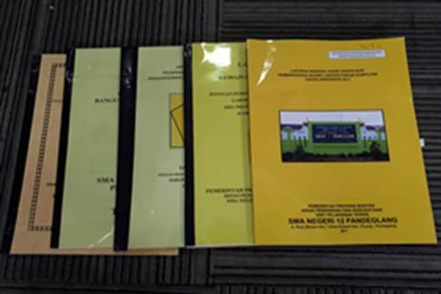
LAPORAN RINGKAS AKHIR
Berita Acara Pekerjaan 100%
Perhitungan Kemajuan Pekerjaan /prestasi fisik 100%
Rekap Penggunaan Dana dan Pajak
Foto Fisik bangunan 0 -100%
Berita Acara Serah Terima hasil pekerjaan
Pernyataan penyimpanan dokumen teknis dan bukti pengeluaran
Ditandatangani oleh Kepala Kepala Sekolah
Dikirim ke Direktorat SMA - online
psma.kemdikbud.go.id
DirektoratPsma
dit_psma
direktorat.psma

Slide 21
LAP KEMAJUAN PENYELESAIAN PEKERJAAN/BERITA ACARA

Slide 22
PRESTASI PEKERJAAN FISIK 100%
JENIS BANTUAN : SANITASI SEKOLAH
NAMA SMA |  | :………………………………..
ALAMAT |  | :………………………………..
KAB / KOTA |  | :………………………………..
PROVINSI |  | :………………………………..
No | Uraian Pekerjaan* |  | Bobot Pekerjaan | Bobot Pekerjaan ** | Bobot Prestasi ***
 |  |  |  | (%) | Pekerjaan (%)
1 | Pekerjaan Persiapan |  | 2 | 100% | 2.00
2 | Pekerjaan Pondasi |  | 12 | 100% | 12.00
3 | Pekerjaan Struktur |  | 15 | 100% | 15.00
4 | Pekerjaan Pasangan Bata |  | 15 | 100% | 15.00
5 | Pekerjaan Finishing |  | 25 | 100% | 25.00
6 | Pekerjaan Penutup Atap |  | 8 | 100% | 8.00
7 | Pekerjaan Plafond |  | 8 | 100% | 8.00
8 | Pekerjaan Air Kotor dan Air Bersih |  | 5 | 100% | 5.00
9 | Pekerjaan Kelistrikan |  | 5 | 100% | 5.00
10 | Pekerjaan Tangki Septik |  | 5 | 100% | 5.00
TOTAL |  |  | 100 |  | 100%
* Uraian Pekerjaan Utama dan Bobot Pekerjaan mengacu pada RAB pada Proposal Hasil Review
** Prestasi Pekerjaan mengacu pada presentasi (%) hasil prestasi pekerjaan fisik yang telah dilaksanakan. Rincian perhitungan prestasi pekerjaan dilampirkan
*** Bobot Prestasi pekerjaan adalah perkalian antara bobot pekerjaan dengan prestasi pekerjaan yang dicapai
Mengetahui |  |  |  | Disusun oleh
Kepala Sekolah |  |  |  | Panitia Ketua Pembangunan
……………………………………….. |  |  |  | ………………………………………..
Nip. ……………… |  |  |  | Nip. ………………

Slide 23
LAPORAN PENGGUNAAN BANTUAN PEMERINTAH
JENIS BANTUAN: SANITASI
LAPORAN AKHIR
PENGGUNAAN DANA BANTUAN PEMERINTAH
JENIS BANTUAN : SANITASI SEKOLAH
NAMA SMA |  | :………………………………..
ALAMAT |  | :………………………………..
KAB / KOTA |  | :………………………………..
PROVINSI |  | :………………………………..
No | Jenis Pengeluaran / Pembelanjaan | Rencana Pembelanjaan (RAB) |  | Penerimaan (Rp.) |  | Pengeluaran (Rp.) |  | SALDO
1 | Pekerjaan Persiapan
2 | Pekerjaan Pondasi
3 | Pekerjaan Struktur
4 | Pekerjaan Pasangan Bata
5 | Pekerjaan Finishing
6 | Pekerjaan Penutup Atap
7 | Pekerjaan Plafond
8 | Pekerjaan Air Kotor dan Air Bersih
9 | Pekerjaan Kelistrikan
10 | Pekerjaan Tangki Septik
Jumlah |  | 0 |  |  |  |  |  | 0
 |  |  |  |  |  |  | …………….20….
Mengetahui/Menyetujui, |  |  |  |  |  | Bendahara,
Kepala Sekolah,
 | TTD/Stempel
……………………………….. |  |  |  |  |  | ………………………..
Nip.

Slide 24
.

Slide 25
,

Slide 26
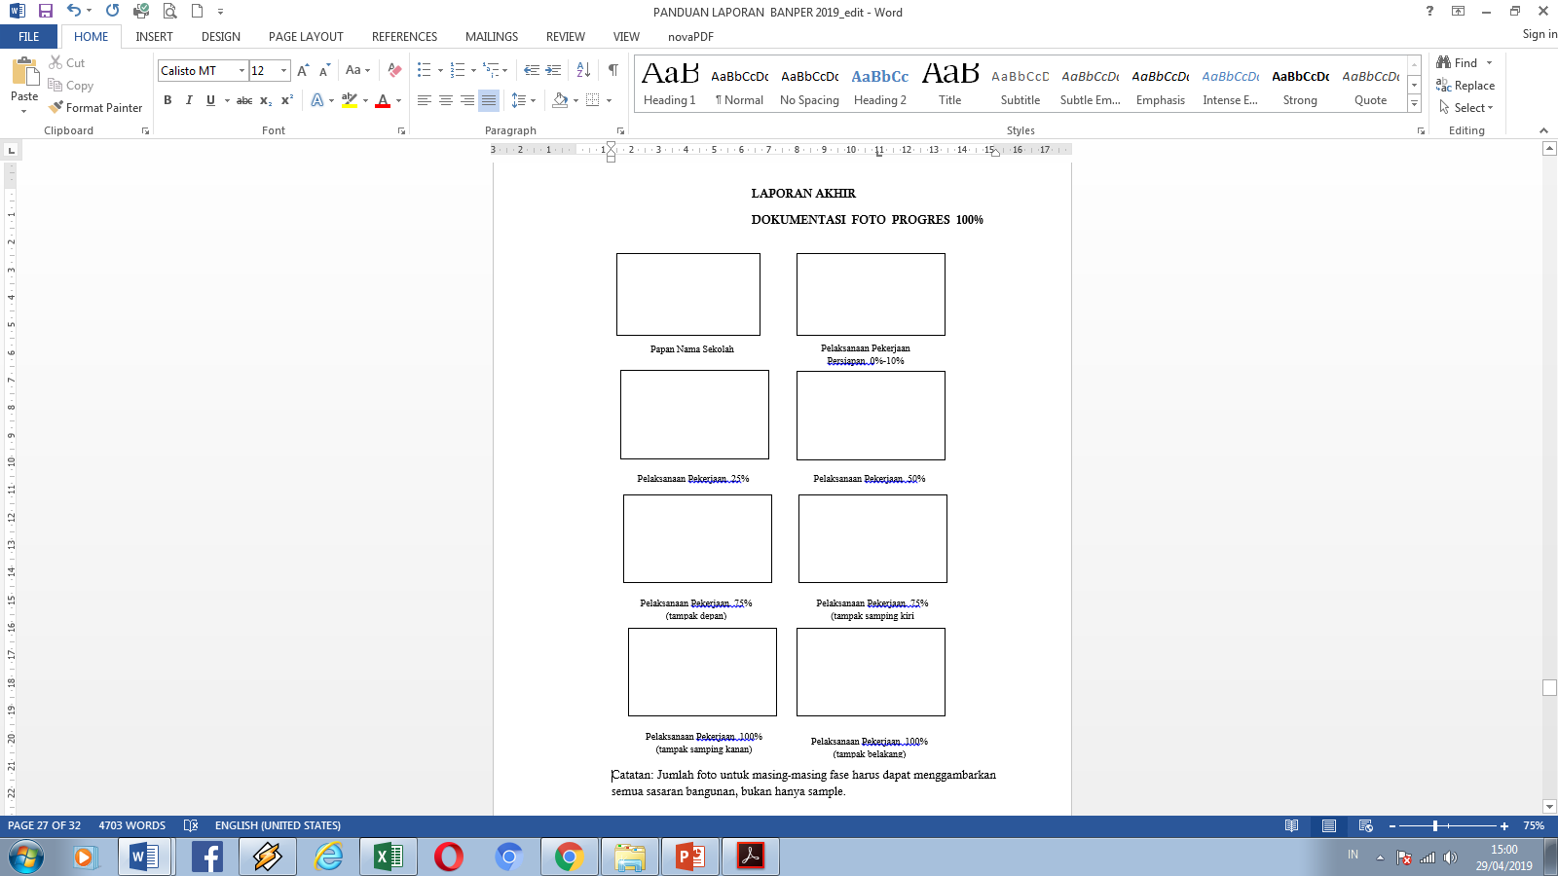
psma.kemdikbud.go.id
DirektoratPsma
dit_psma
direktorat.psma

Slide 27
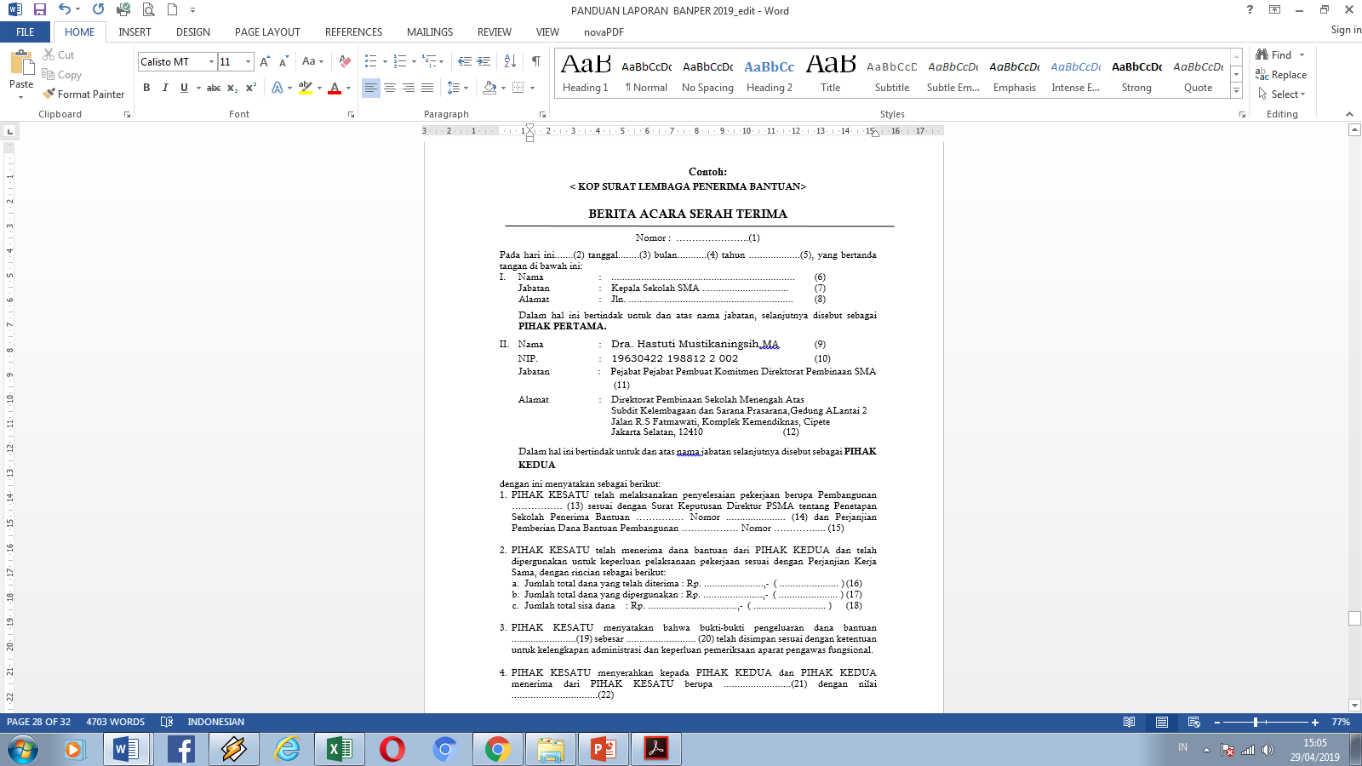
psma.kemdikbud.go.id
DirektoratPsma
dit_psma
direktorat.psma

Slide 28
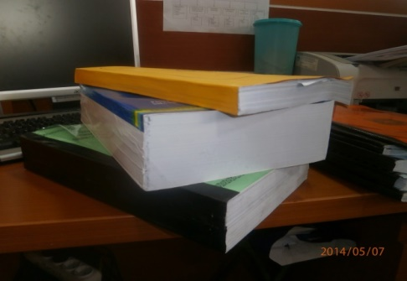
LAPORAN LENGKAP
DOKUMEN TEKNIS
Dokumen Perencanaan, (rencana kerja dilengkapi scedule pelaksanaan, strategi kerja, dsb)
Dokumen Pelaksanaan (proses pelaksanaan pekerjaan sampai dengan hasil pekerjaan)
Hasil pelaksanaan (realisasi pelaksanaan pembangunan baik yang menggunakan dana bansos dan sharing)
Lampiran-lampiran (SK panitia & tenaga teknis, Berita acara pemeriksaan pekerjaan terakhir, BAST-BMN, dan lampiran pendukung lainnya)
Foto fisik bangunan sesuai ketentuan. Untuk bangunan kondisi 0%, 25%, 50%, 100%, dilihat dari 4 sisi tampak bangunan luar dan dalam ruangan.
Semua Dokumen B1.B2,B3,B4,B5,B6,B7 B8
DOKUMEN PENGGUNAAN DANA
Pertanggungjawaban keuangan berikut semua bukti-bukti transaksi (kwitansi, nota, dan lain sebagainya)
RAB (analisa harga, daftar harga, dll)
Setoran pajak berikut bukti setor pajak)
Rekapitulasi pembayaran pajak dilengkapi fotokopi bukti setor
Berita Acara Penutupan Kas lengkap.
Data pendukung lainnya
Disimpan di Sekolah
psma.kemdikbud.go.id
DirektoratPsma
dit_psma
direktorat.psma

Slide 29
TATA CARA PELAPORAN
DISAMPAIKAN KE DEREKTORAT SMA, DALAM FORMAT SOFTCOPY (PDF) - online :
e-laporan
Alamat link :
www.sarpras-sma.kemdikbud.go.id
DISAMPAIKAN KE DIREKTORAT SMA SELAMBAT-LAMBATNYA: 14 HARI SETELAH PEMBANGUNAN SELESAI (100%)

Slide 30
SANKSI
Apabila setelah proses pelaksanaan pekerjaan atau pembangunan selesai sekolah penerima bantuan tidak mengirimkan LAPORAN, maka akan kehilangan hak untuk mendapat bantuan sejenis dari Direktorat Pembinaan SMA pada tahun berikutnya.
psma.kemdikbud.go.id
DirektoratPsma
dit_psma
direktorat.psma

